Slide 1
TRKA SA EFIKASNOŠĆU

Slide 2
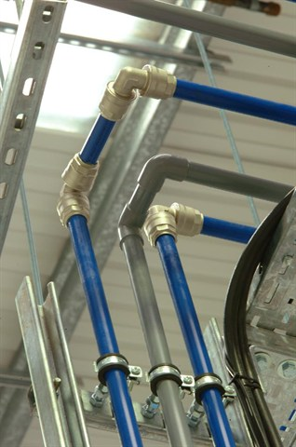
CEVI ZA VAZDUH – KRITERIJUMI PREDNOSTI?
IZABERITE PRAVI PREČNIK
pravi balans između pada pritiska i kapitalne investicije povećava efikasnost
UPOREDITE MATERIJALE
Različiti materijali imaju različite karakteristike i različite cene
UPOREDITE VREME INSTALACIJE
zavarivanje,obrađivanje, farbanje, iznajmljivanje skela i platformi, specijalan alat
PRIKAŽITE UŠTEDE U ENERGIJI
Komprimovani vazduh nije besplatan
On može predstavljati čak 50% ukupnog troška energije ukoliko se ne primete skriveni troškovi i mogući energetski benefiti

Slide 3
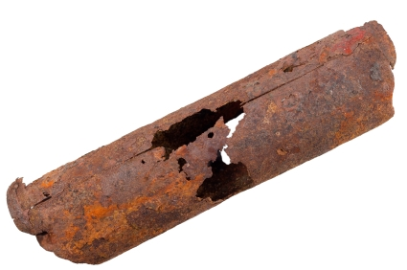
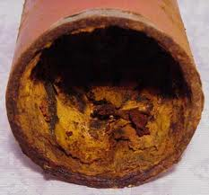
INFINITY vs. ČELIČNE CEVI
VLAGA UNUTAR SISTEMA
UZROKUJE RĐANJE CEVI IZNUTRA KA SPOLJA

Slide 4
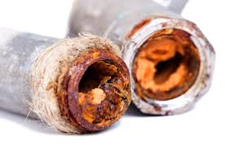
INFINITY vs. POCINKOVANE CEVI
SMANJEN PROTOK VAZDUHA ZBOG GRUBE UNUTRAŠNJOSTI CEVI &
SLOBODNE NASLAGE KAMENCA SE VREMENOM SAKUPLJAJU NA GRUBOJ POVRŠINI UNUTRAŠNJOSTI
SVE TO ČINI RAD KOMPRESORA TEŽIM
+
SLOBODAN KAMENAC MOŽE ZAPUŠITI CEVOVOD

Slide 5
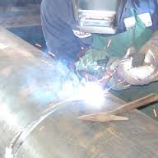
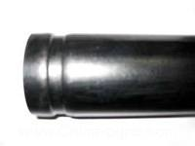
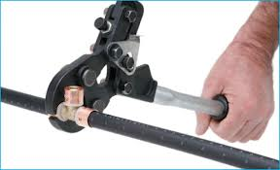
INFINITY vs. POCINKOVANE CEVI
OBRAĐIVANJE, ZAVARIVANJE, PRAVLJENJE ŽLJEBOVA,KRIMPOVANJE?
VEĆI TROŠKOVI, VEĆA TEŽINA PODIŽU TROŠKOVE INSTALACIJE
PREPRAVKE SU SKUPE
PRLJAV POSAO USLED MNOGO OPILJAKA

Slide 6
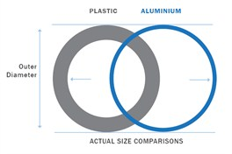
INFINITY vs. PLASTIČNI SISTEMI
PLASTIČNI SISTEM IMA SMANJEN PROTOK

Slide 7
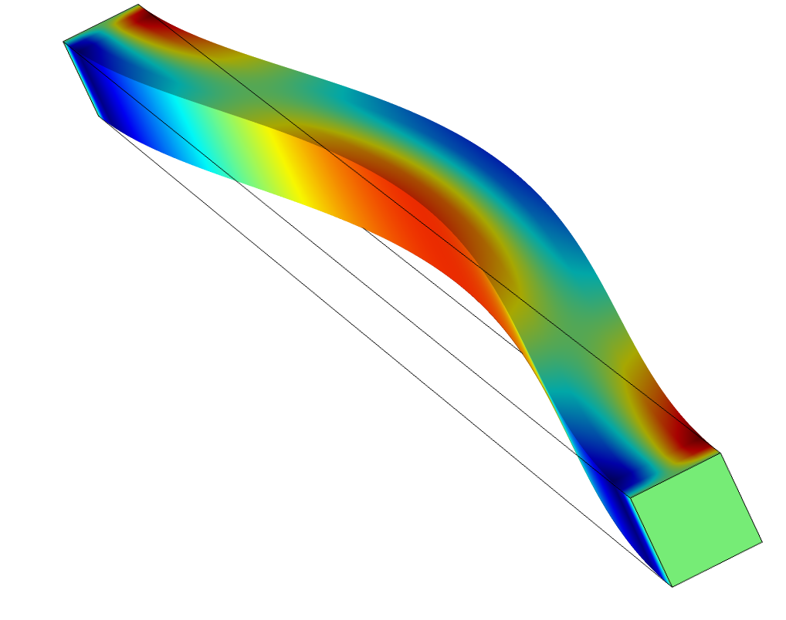
INFINITY vs. PLASTIČNI SISTEMI
PLASTIČNI SISTEM NE MOŽE IZDRŽATI
EKSTREMNE USLOVE
SAVIJA SE I UVIJA

Slide 8
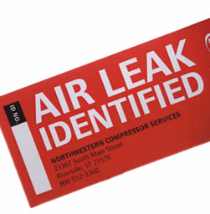
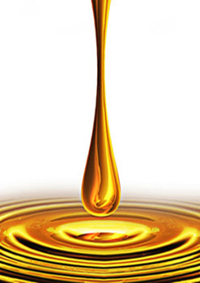
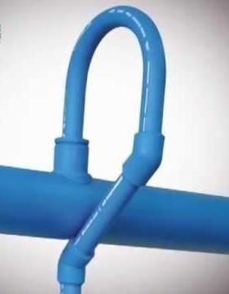
INFINITY vs. PLASTIČNI SISTEMI
LEPLJENJE, TERMOFUZIJA ? TO POVEĆAVA TROŠKOVE RADA
DUŽE VREME ZATVARANJA
UPIJANJE ULJA
ČESTA POJAVA CURENJA
USLED EKSPANZIJE ILI ISTANJIVANJA CEVI

Slide 9
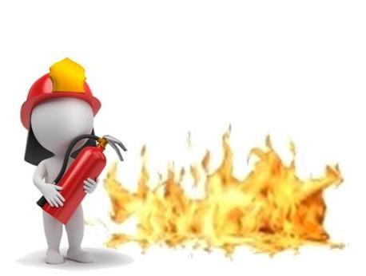
INFINITY vs. PLASTIČNI SISTEM
INŽENJERI NE PREPORUČUJU PLASTIČNE SISTEME
NA MESTIMA GDE JE POTREBNO POVINOVATI SE PROTIVPOŽARNIM REGULATIVAMA
NE POSTOJI MOGUĆNOST UZEMLJENJA

Slide 10
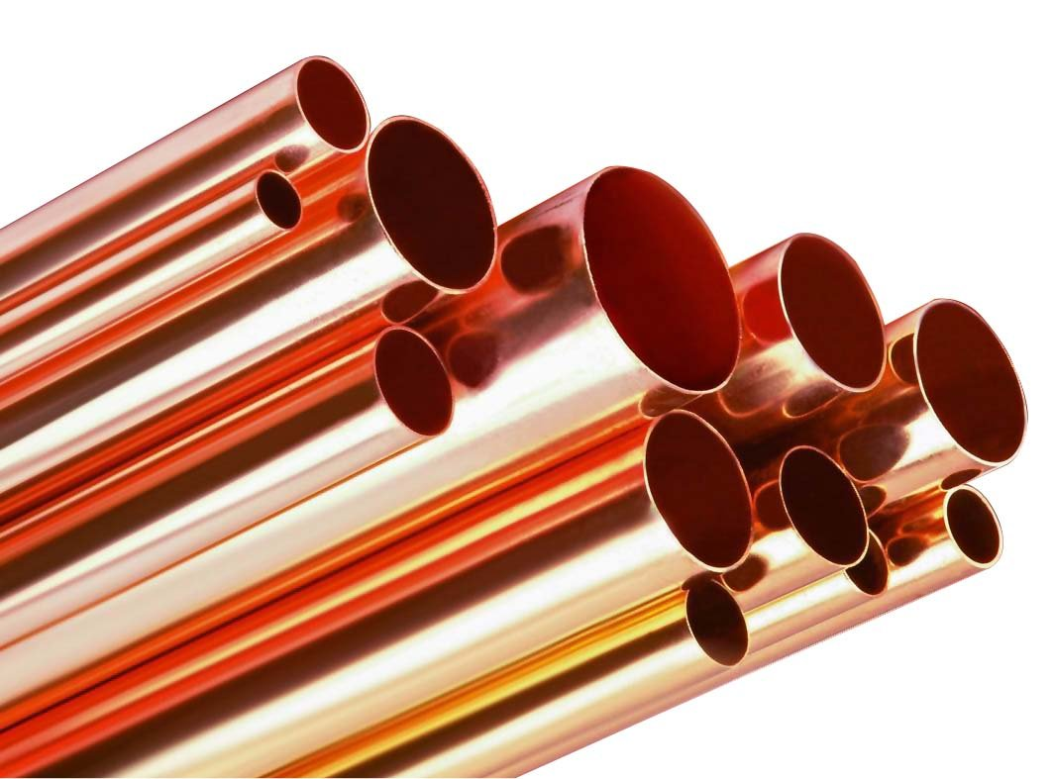
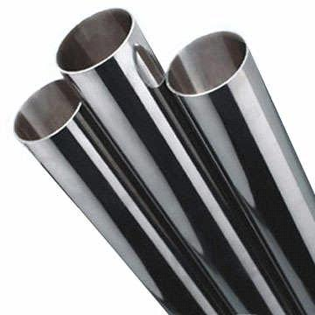
INFINITY vs. METALNI SISTEMI
TROŠKOVI RADA & CENA MATERIJALA
SU GLAVNI NEDOSTACI BAKRA
TROŠKOVI RADA & TEŽAK ALAT & CENA MATERIJALA SU GLAVNI NEDOSTACI
NERĐAJUĆEG ČELIKA

